Slide 1
Szkoła Podstawowa nr 39
Im. S. Moniuszki w Kielcach
ZAPRASZAMY SERDECZNIE DO WSPÓLNEJ NAUKI I ZABAWY

Slide 3
Zatrudnieni nauczyciele to kadra z wymaganymi kwalifikacjami do nauczania przedmiotów, inspirujących ucznia do kreatywnej pracy rozszerzającej jego wiedzę i umiejętności.
Nasza szkoła to miejsce, gdzie nauczyciele i rodzice tworzą dla uczniów środowisko wszechstronnego rozwoju. Najmłodsi uczniowie mogą uczestniczyć w różnego rodzaju zajęciach rozwijających zainteresowania.
W szkole realizowana jest dla uczniów pomoc psychologiczno-pedagogiczna. Udzielana ona jest w formie zajęć rewalidacyjnych, dostosowań wymagań edukacyjnych do możliwości ucznia, zajęć dydaktyczno-wyrównawczych, zajęć logopedycznych, zajęć indywidualnych oraz zajęć rozwijających uzdolnienia.

Slide 4
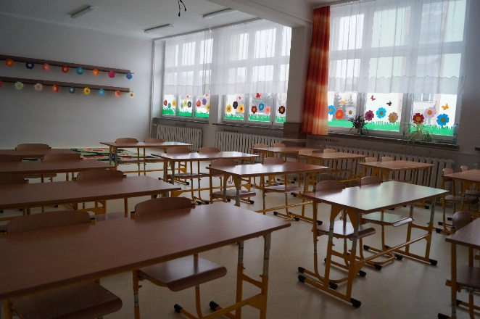
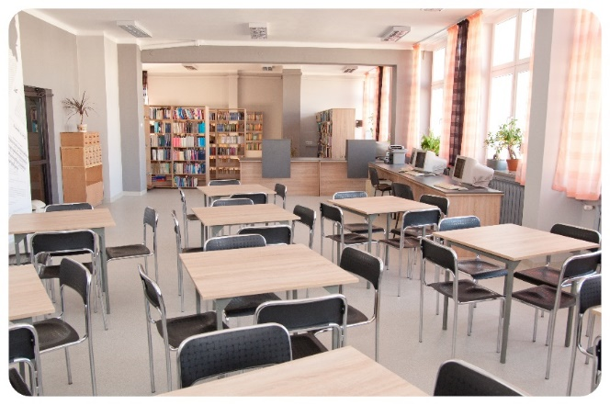
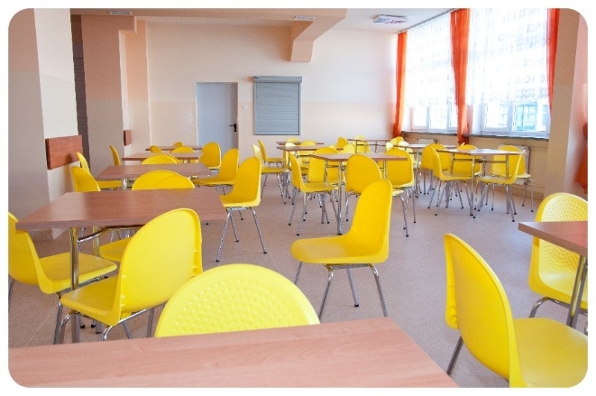
Baza szkoły:
Sale lekcyjne
Sale komputerowe
Sale gimnastyczne
Sala teatralna
Świetlica
Jadalnia
Biblioteka/Czytelnia
Gabinet pedagoga
Gabinet pielęgniarski
Gabinet stomatologiczny
Kompleks boisk

Slide 5
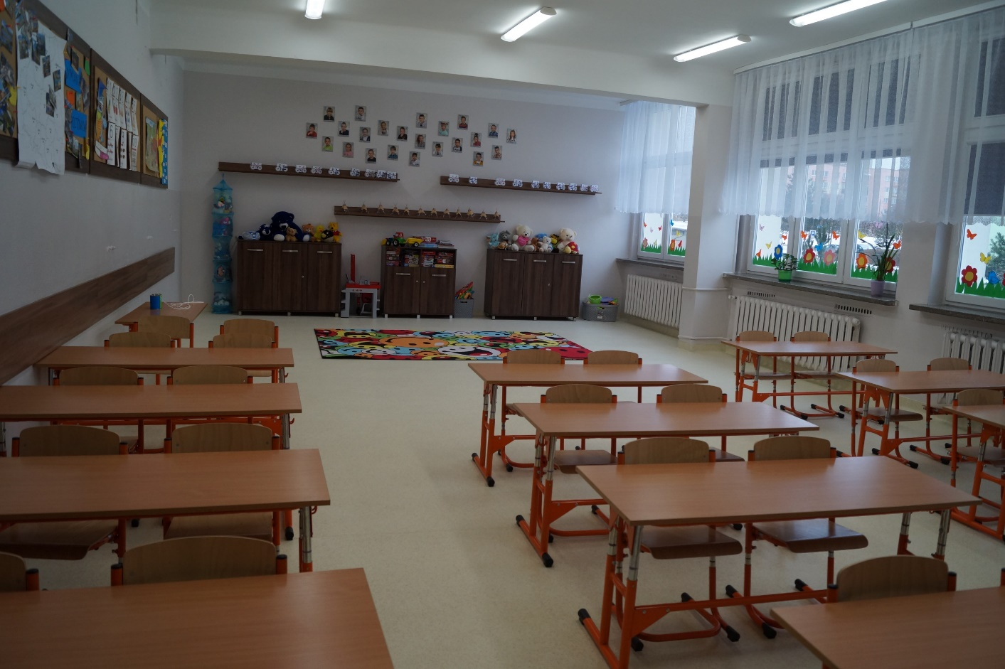
SALE LEKCYJNE
Nowo wyremontowane, przestronne, dobrze wyposażone. Ławki i krzesełka dostosowane są dla najmłodszych uczniów.

Slide 6
UROCZYSTOŚCI SZKOLNE:

Slide 7
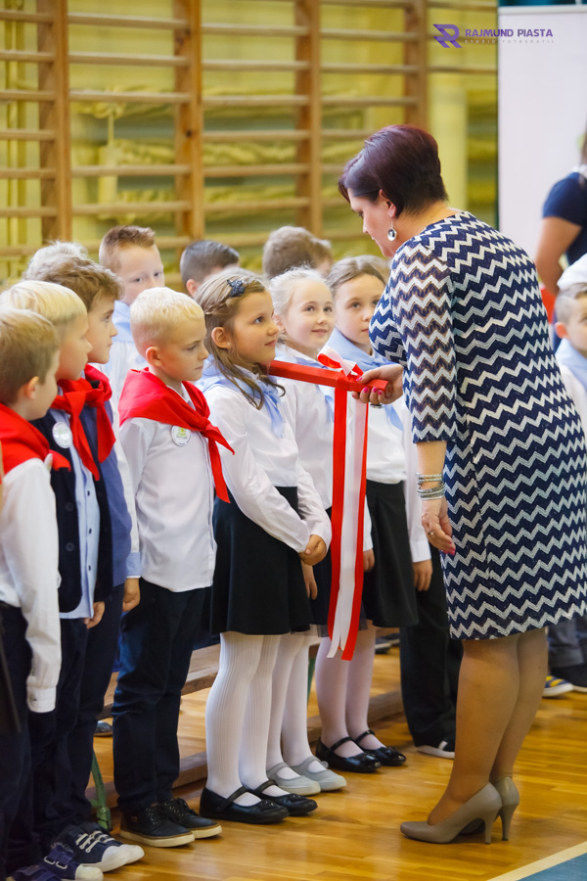
ŚLUBOWANIE KLAS I / Dzień Edukacji Narodowej

Slide 8
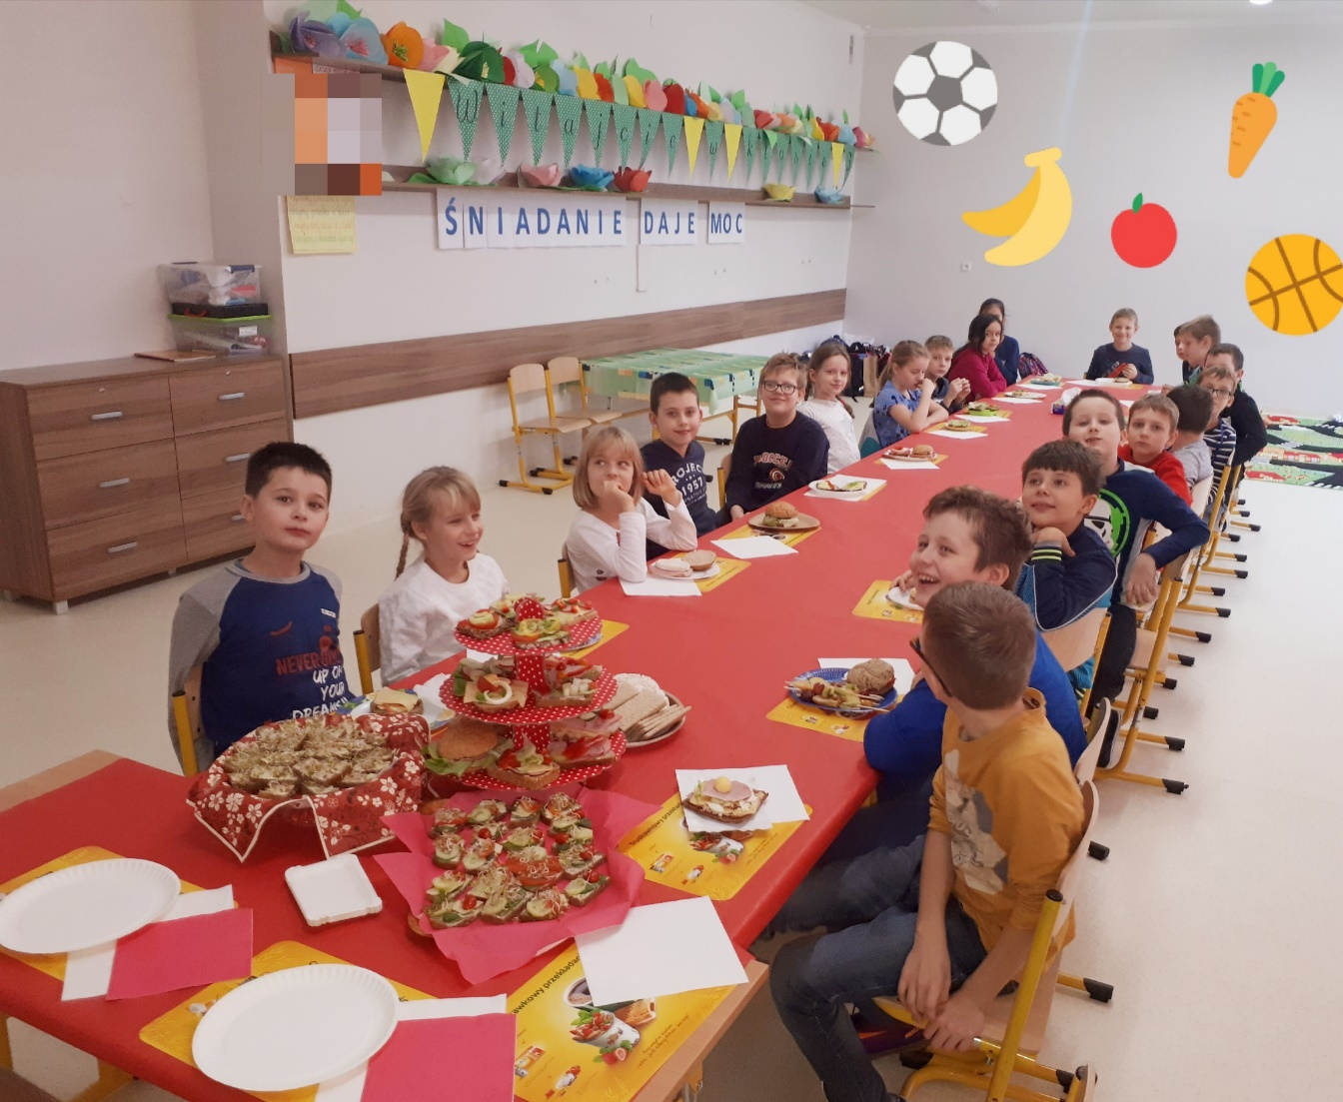
ŚNIADANIE DAJE MOC
8 listopada uczniowie klas 1- 3 aktywnie uczestniczą w Ogólnopolskiej Akcji Edukacyjnej „ŚNIADANIE DAJE MOC”.
Ideą programu jest propagowanie zasad zdrowego odżywiania się.

Slide 9
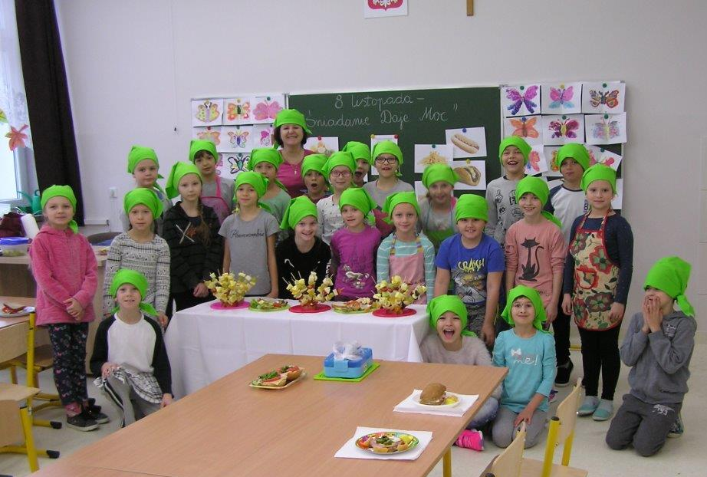
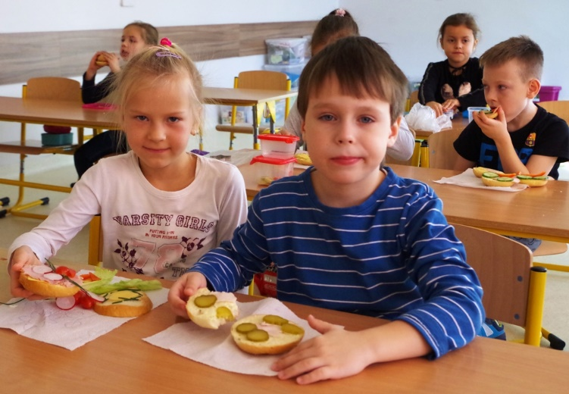
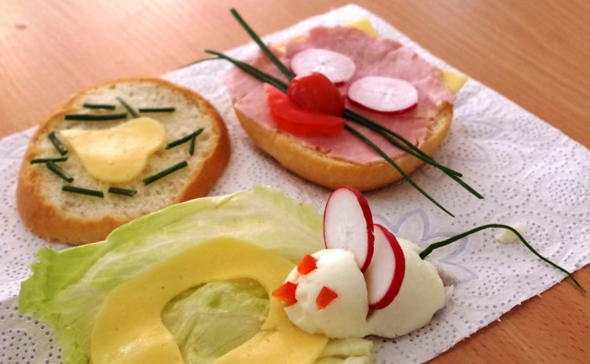

Slide 10
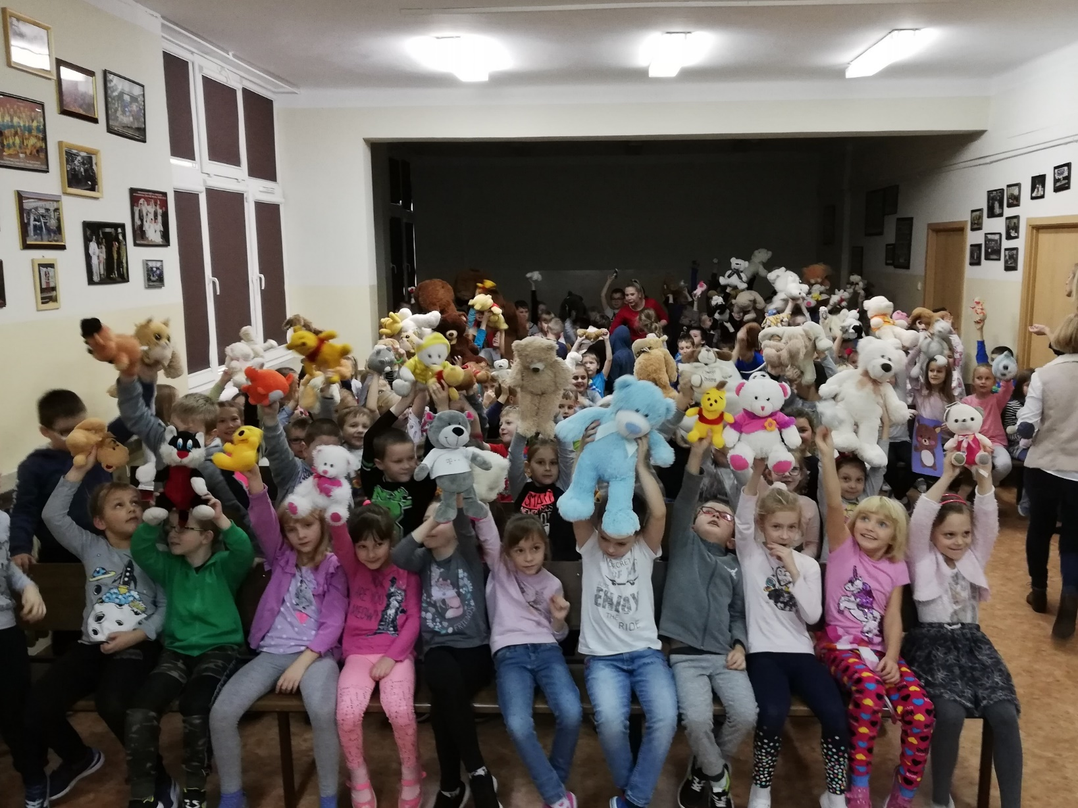
ŚWIATOWY DZIEŃ PLUSZOWEGO MISIA
Miękki, puchaty i taki z łatką. 25 listopada swoje święto obchodzi najmilsza zabawka, najlepszy przyjaciel dzieci i niezastąpiona przytulanka przy zasypianiu – Pluszowy Miś.

Slide 11
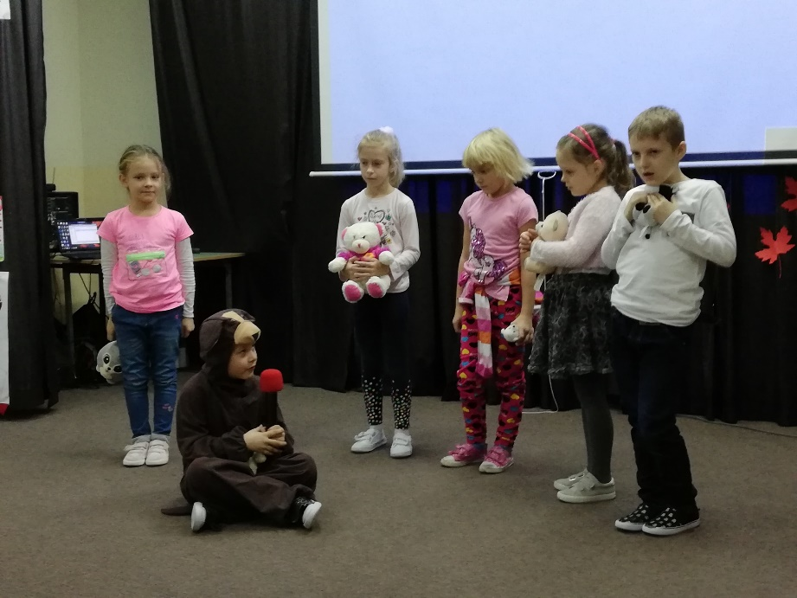
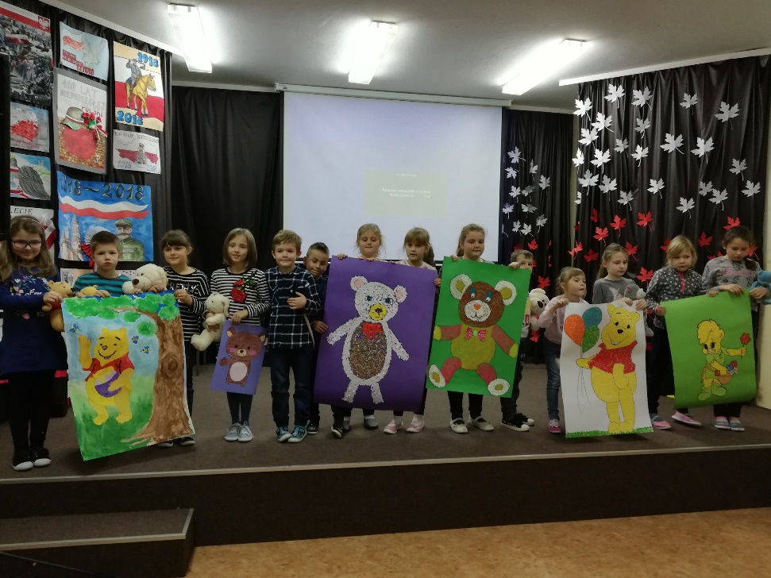
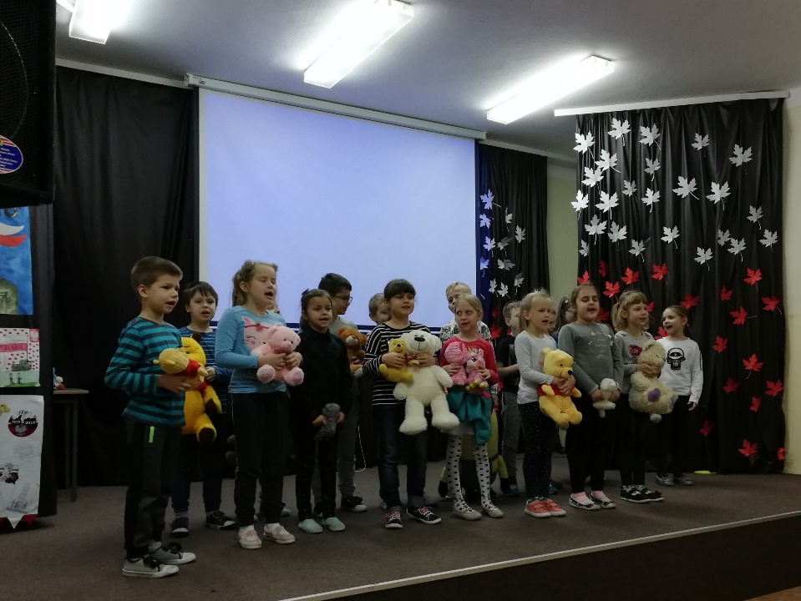

Slide 12
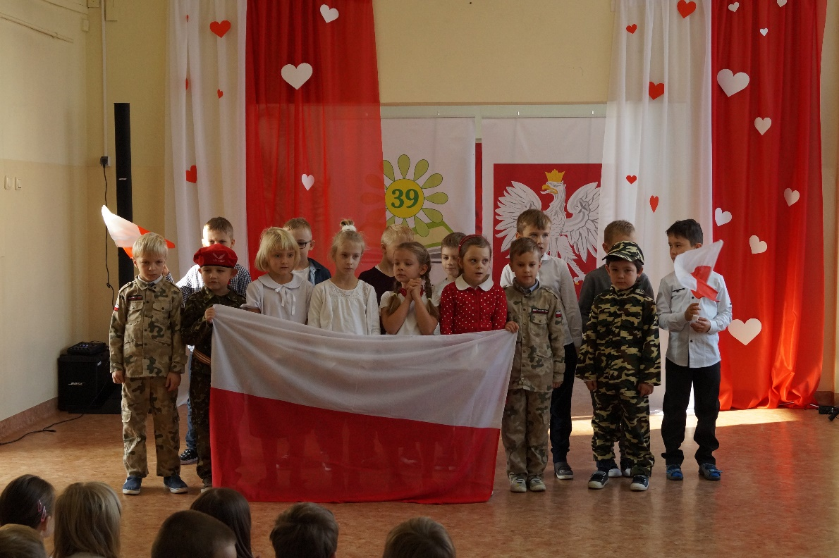
MŁODZI PATRIOCI
Najmłodsi uczniowie naszej szkoły nie zapominają również o ważnych datach w historii Polski.
Ważną dla nich datą jest 11 listopada oraz 3 maja.

Slide 13
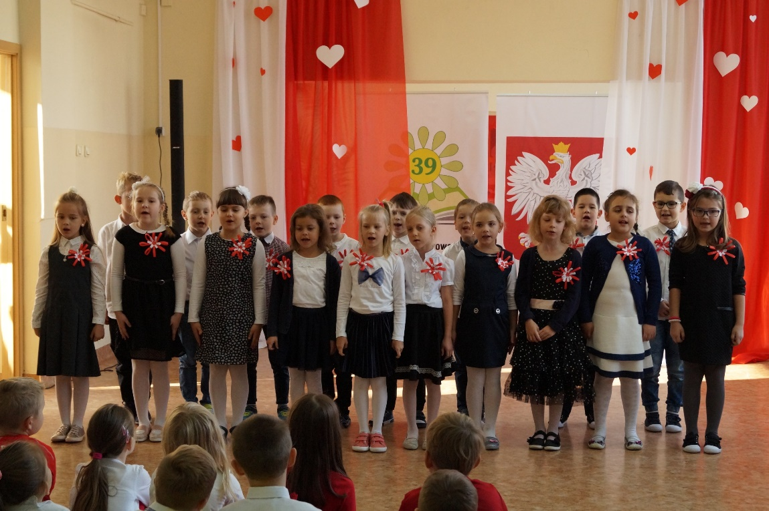
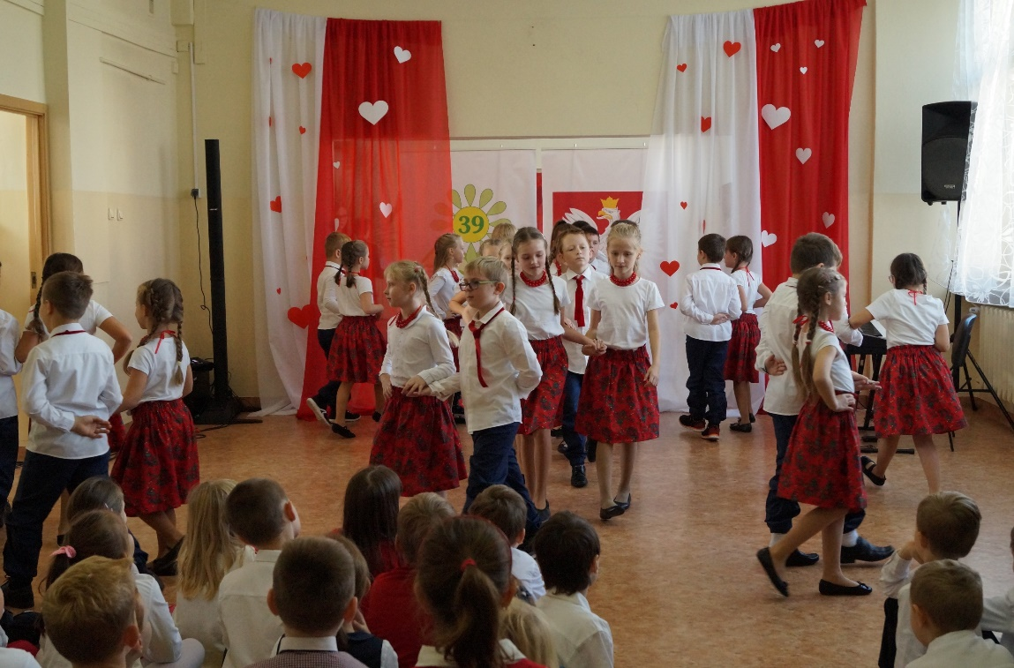
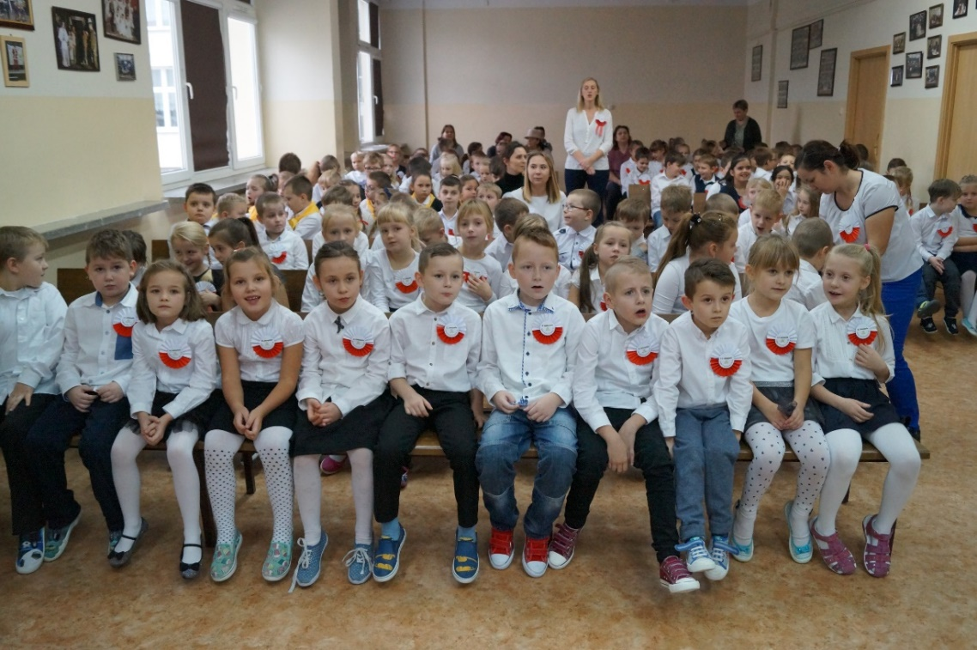

Slide 14
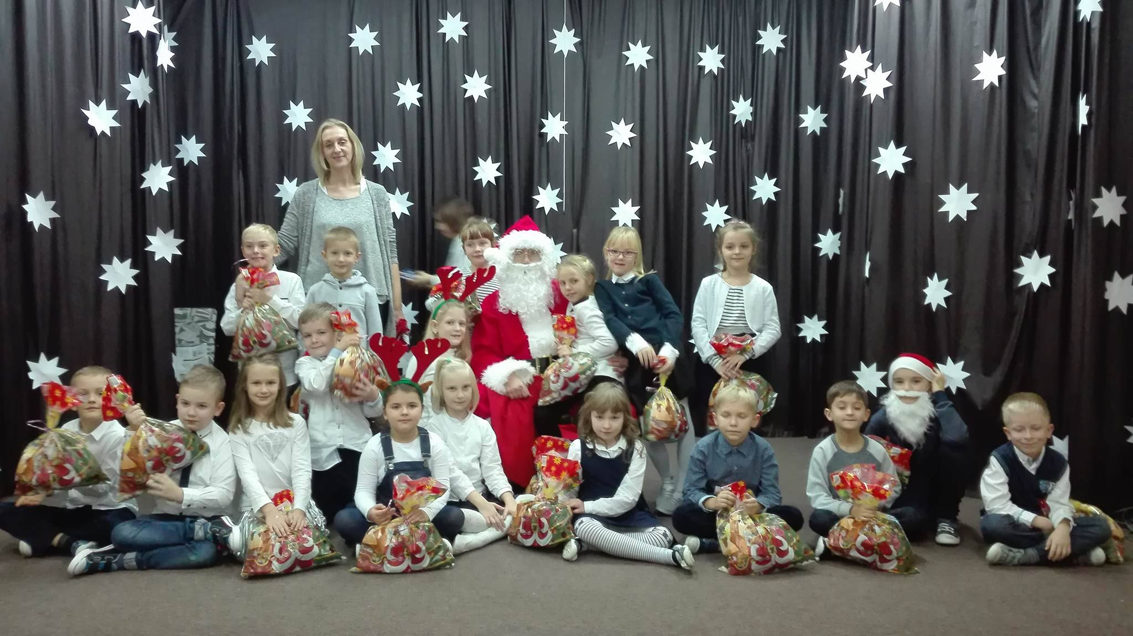
Wizyta Św. Mikołaja

Slide 15
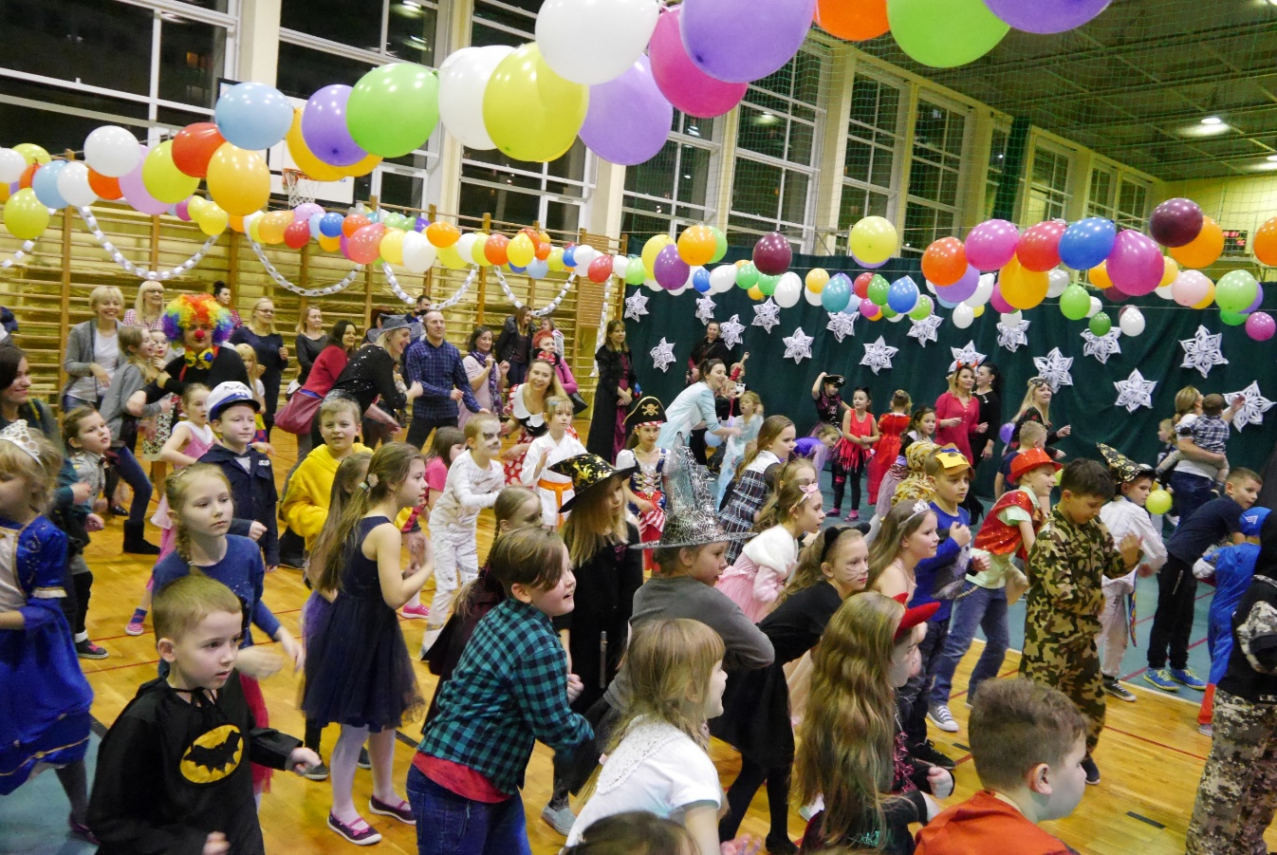
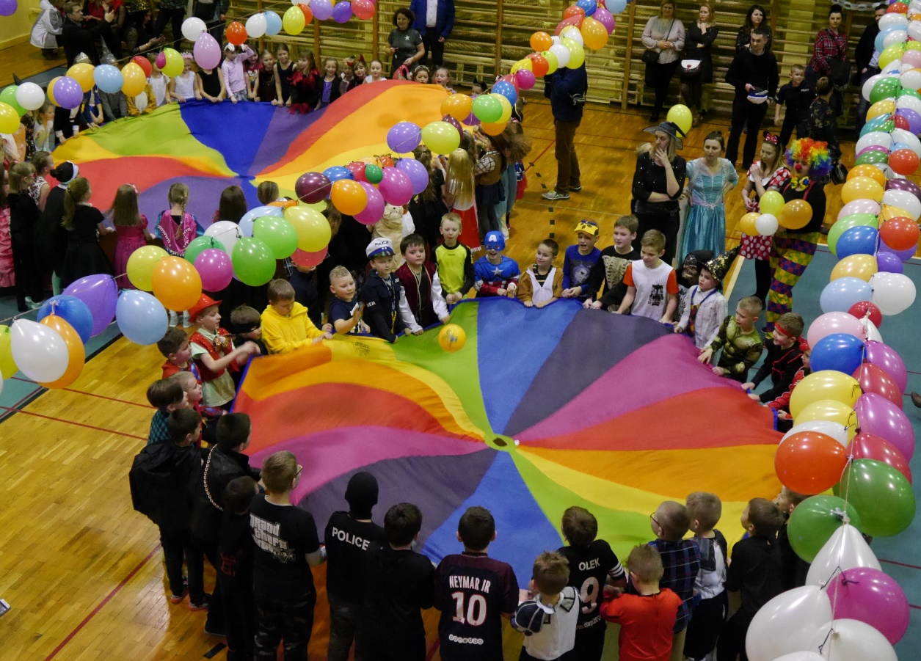
BAL KARNAWAŁOWY
Jak to bywa w karnawale, w naszej szkole odbywa się wielki bal przebierańców. Sala gimnastyczna zamienia się w piękną salę balową. Na parkiecie pojawiają się: wróżki, księżniczki, sympatyczne zwierzaki, żołnierze, policjanci, sławni piłkarze, zombie, wampiry, wiedźmy, postacie z dawnych baśni i współczesnych bajek.

Slide 16
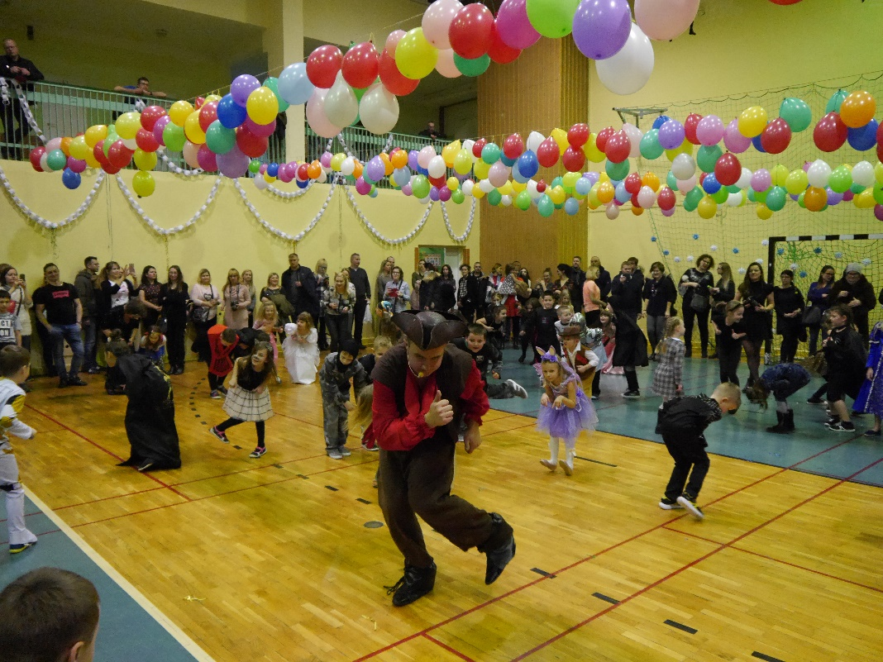
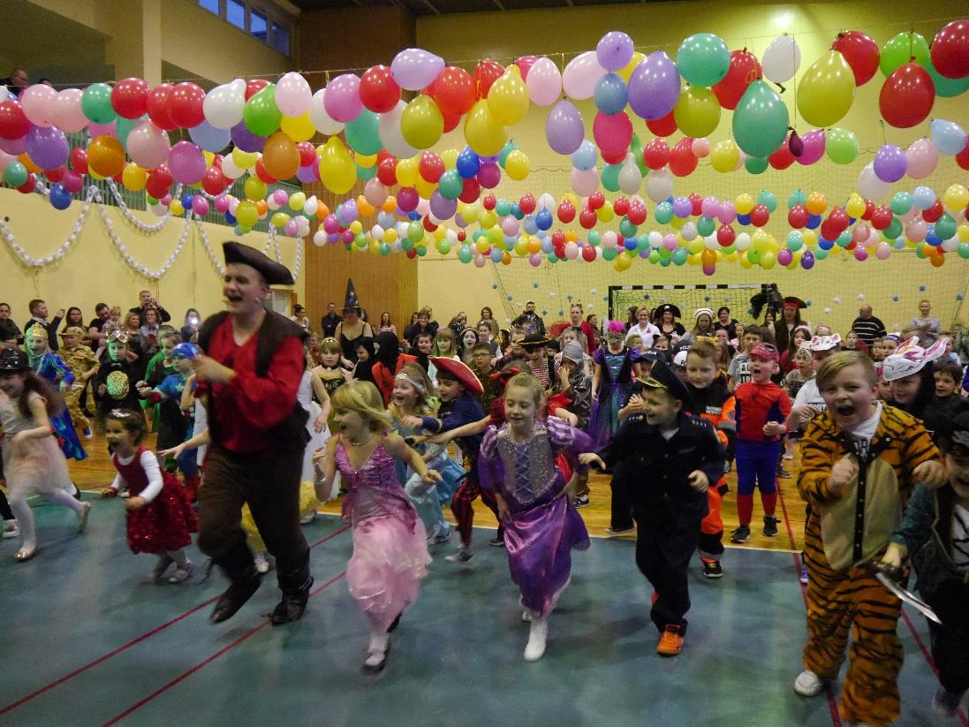
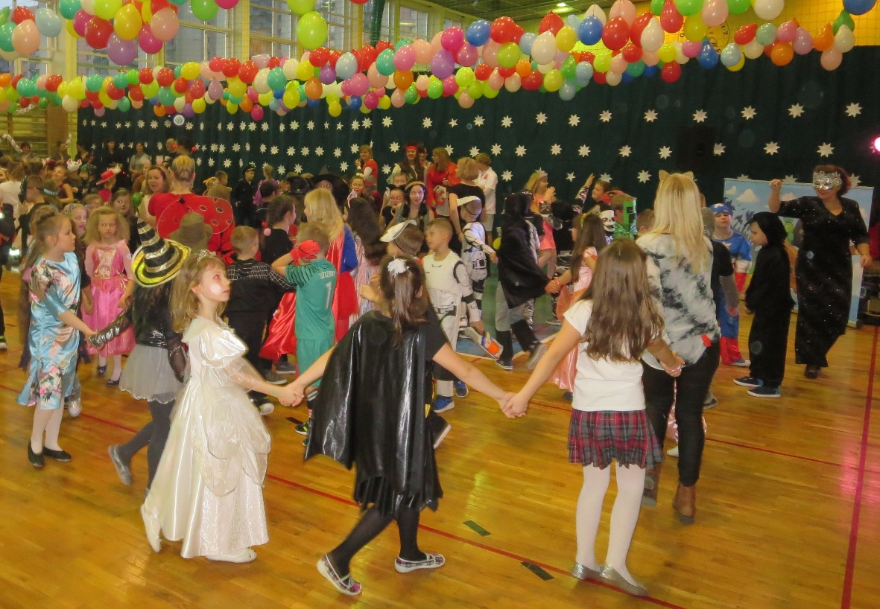

Slide 17
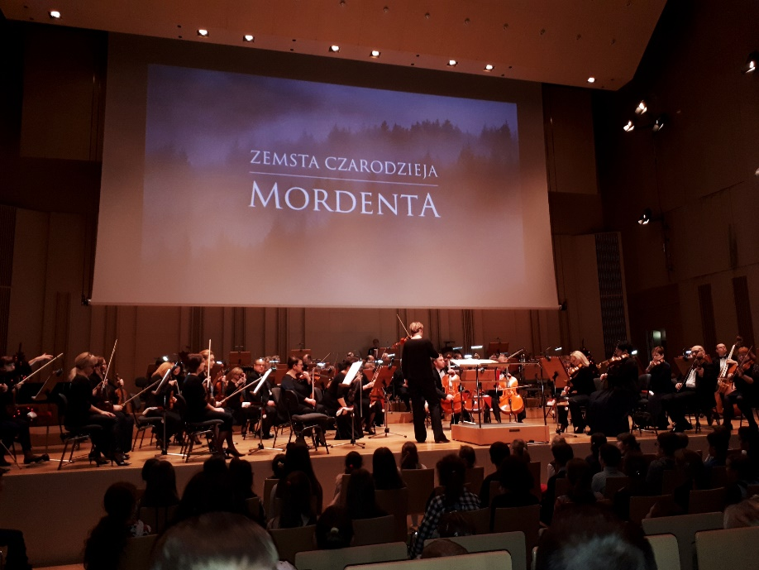
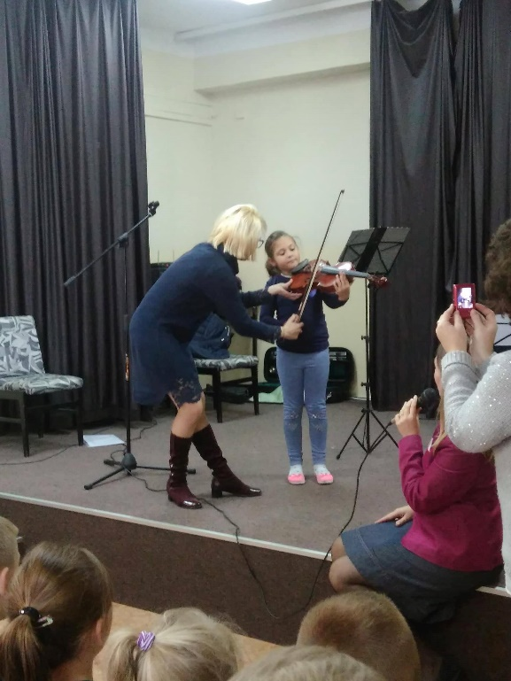
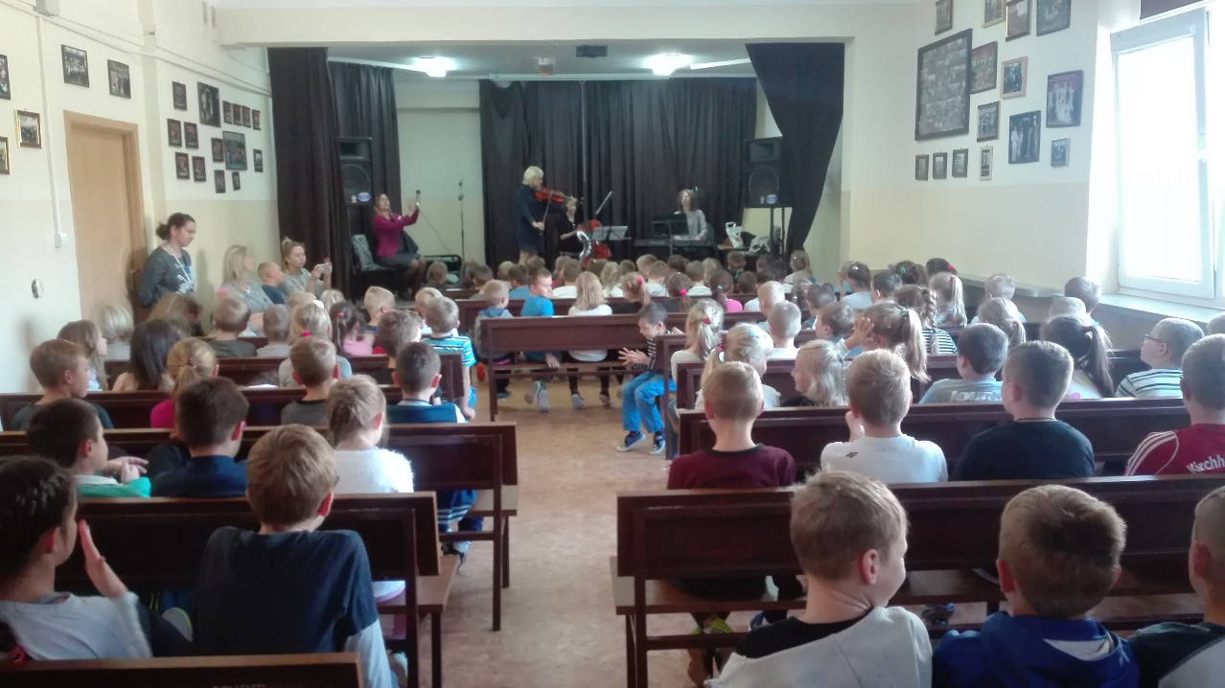
AUDYCJE MUZYCZNE
Współpracujemy z Filharmonią Świętokrzyską. Uczniowie jeżdżą do filharmonii na koncerty mikołajkowe natomiast muzycy przyjeżdżają do nas z audycjami muzycznymi.

Slide 18
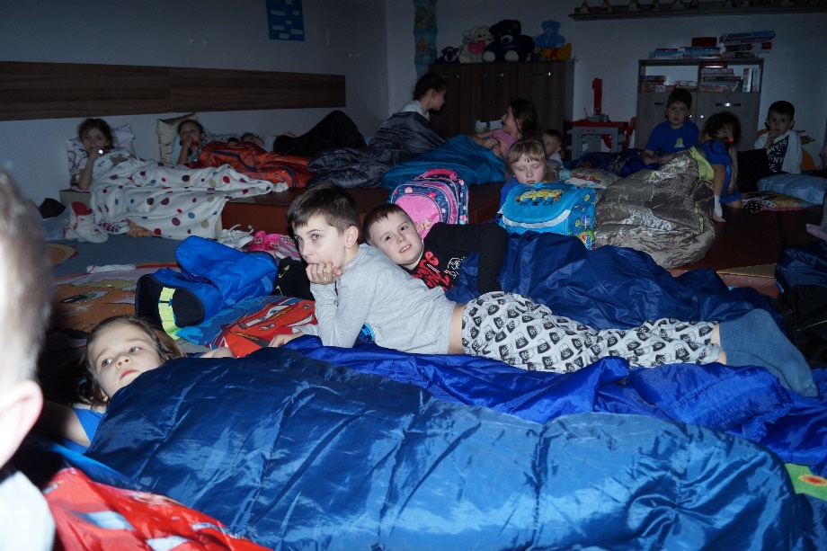
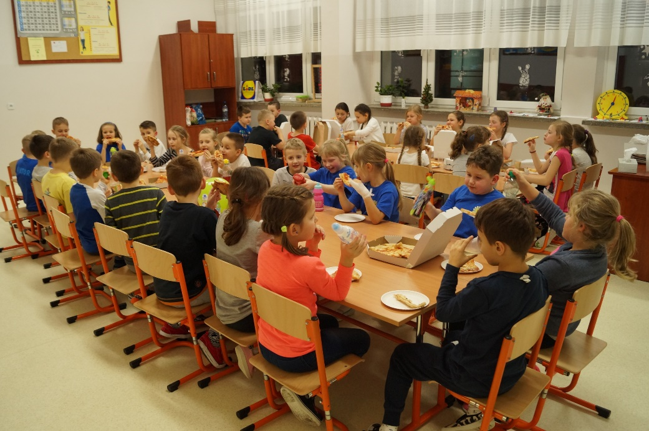
NOC W SZKOLE
Czasami sale lekcyjne zamieniają się w jedną wielką sypialnię ☺

Slide 19
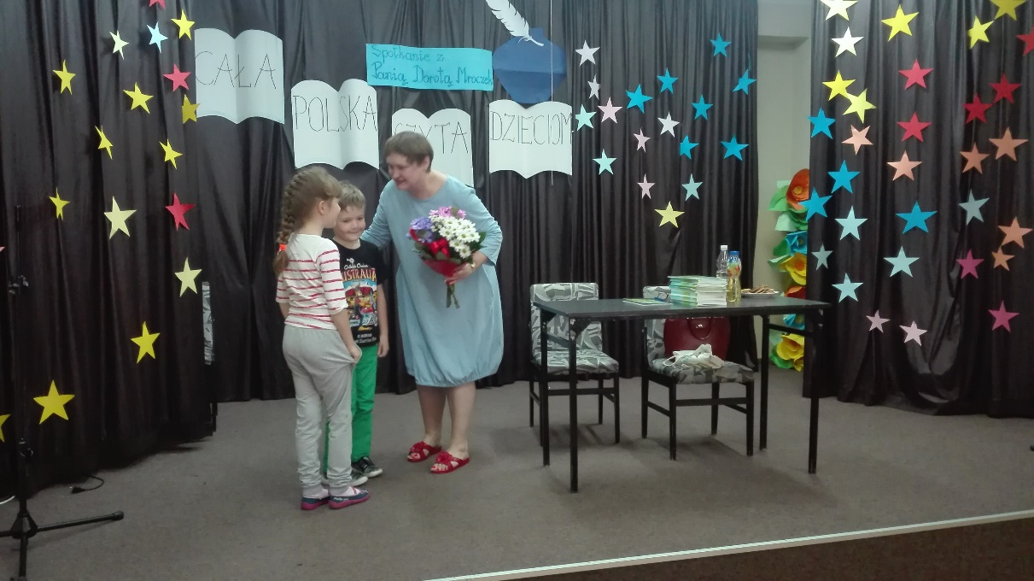
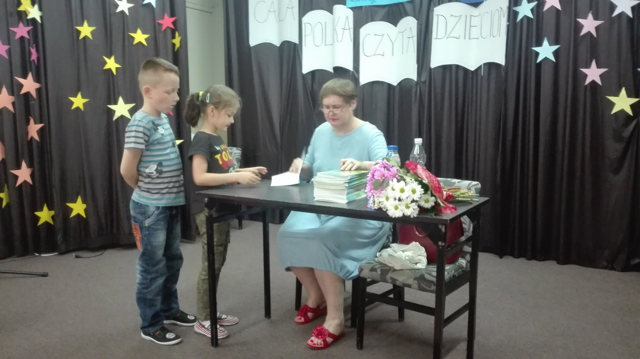
CAŁA POLSKA CZYTA DZIECIOM

Slide 20
SCENA SZKOLNA
Występy teatralne łączą zabawę z nauką dając dzieciom mnóstwo radości, a jednocześnie wspomagając ich rozwój.
Młodzi aktorzy mają możliwość prezentowania swoich talentów podczas spektakli przygotowywanych z różnych okazji.

Slide 21
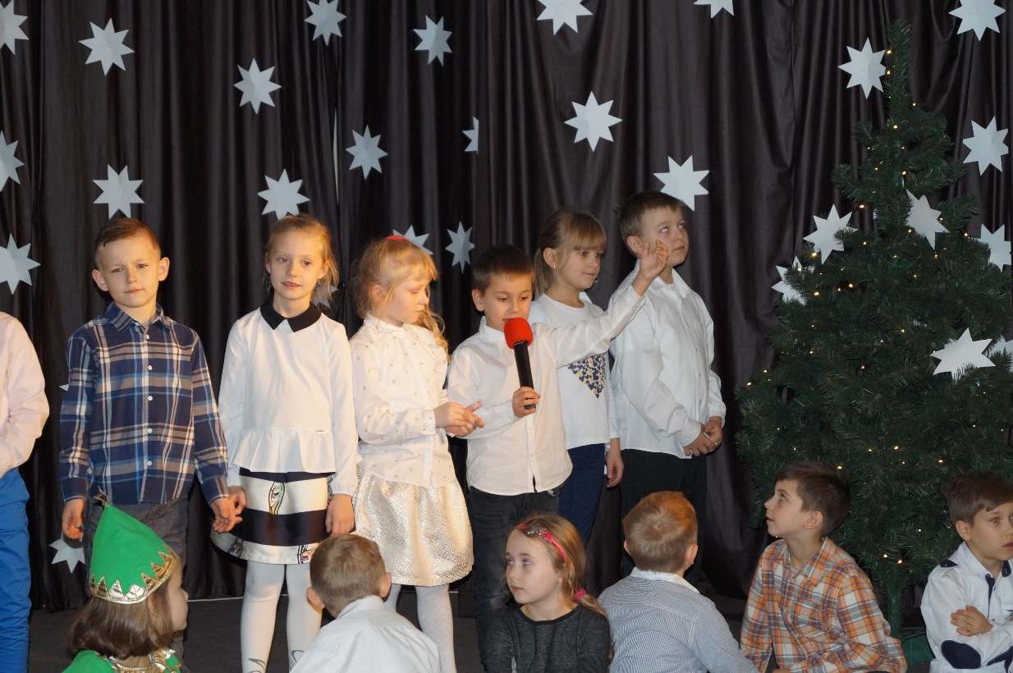
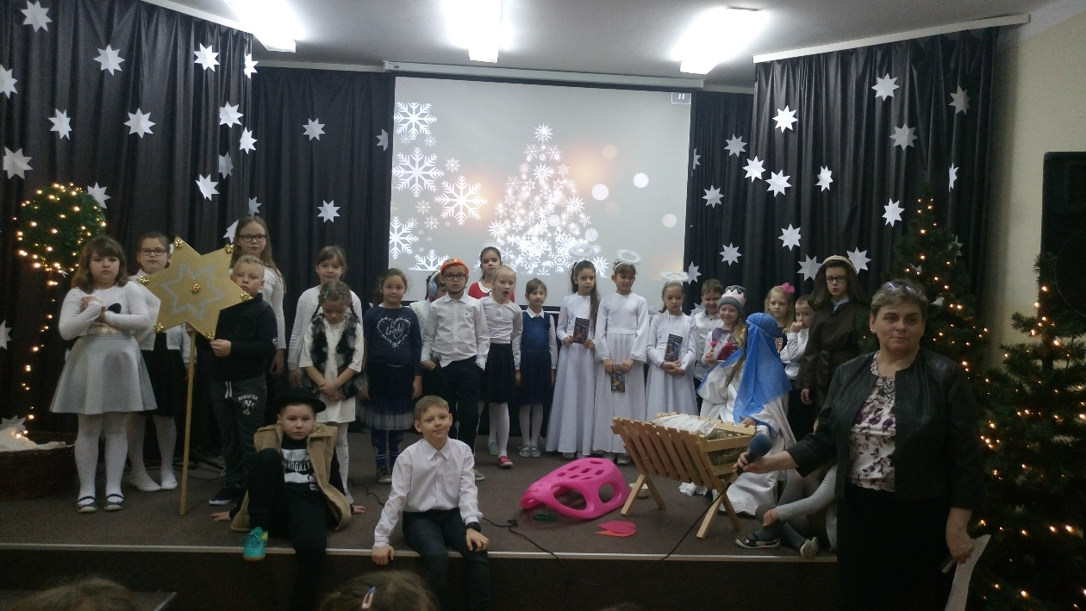
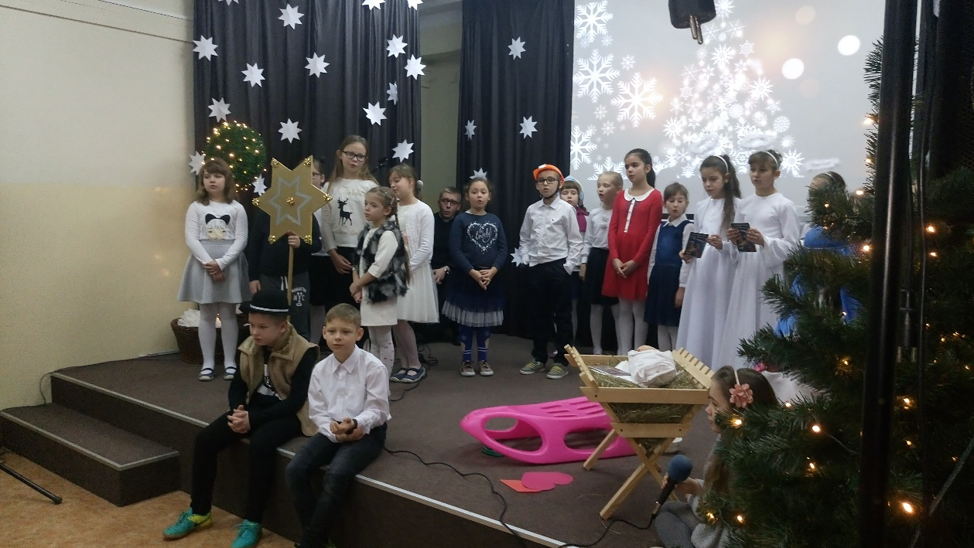

Slide 22
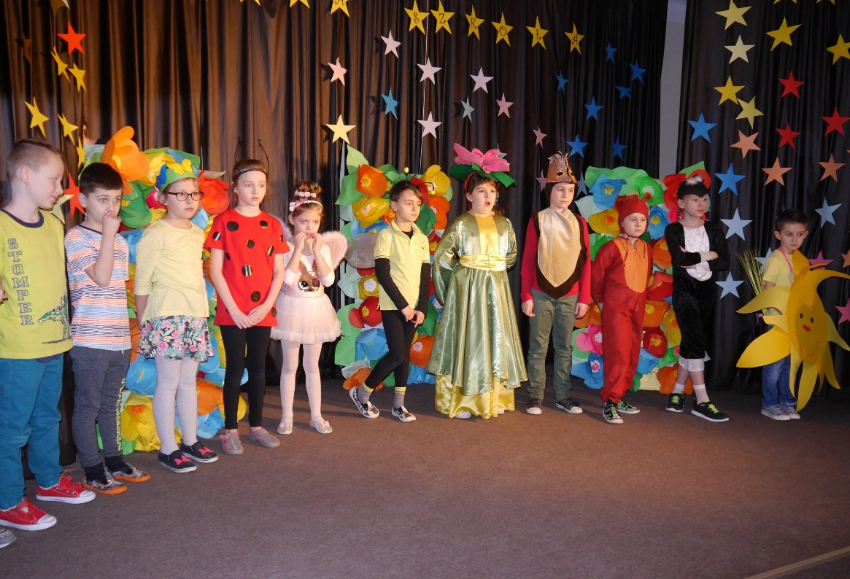
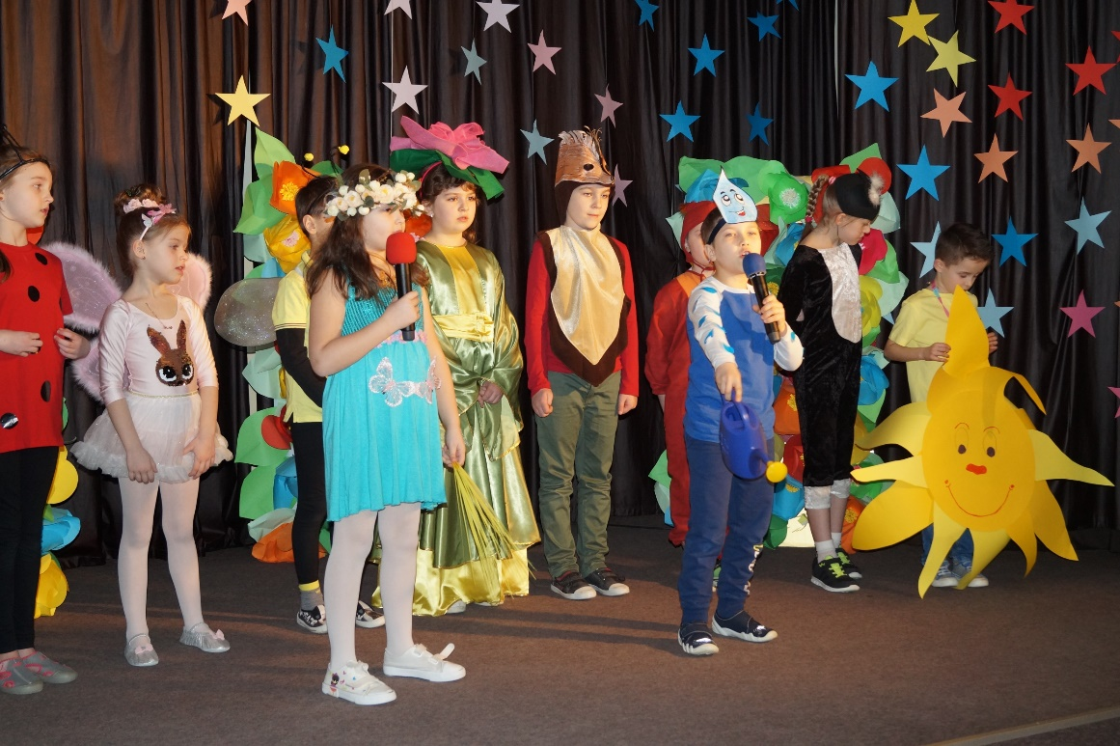
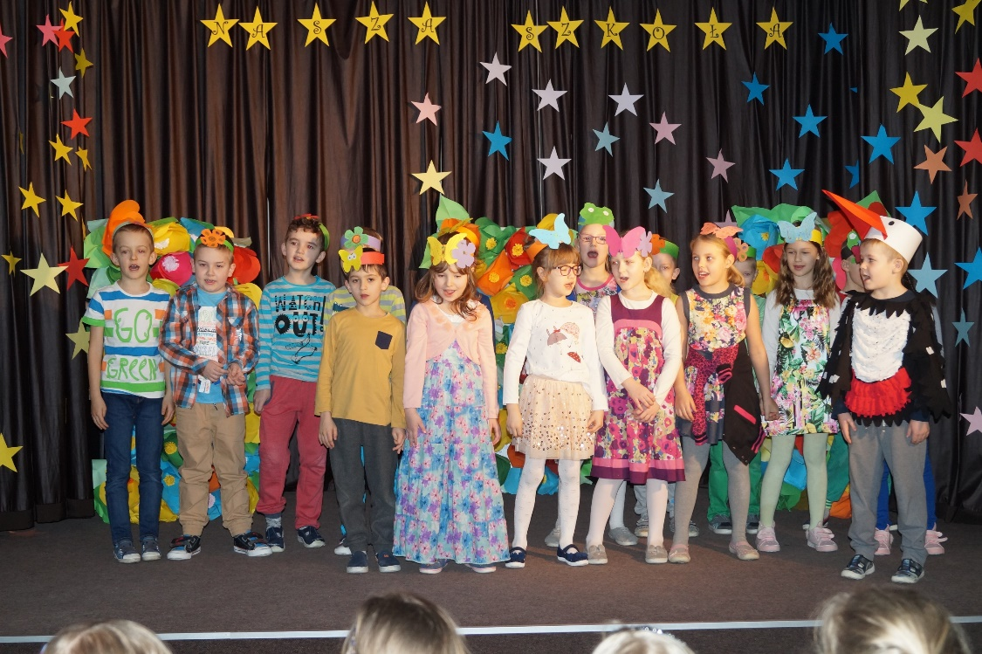

Slide 23
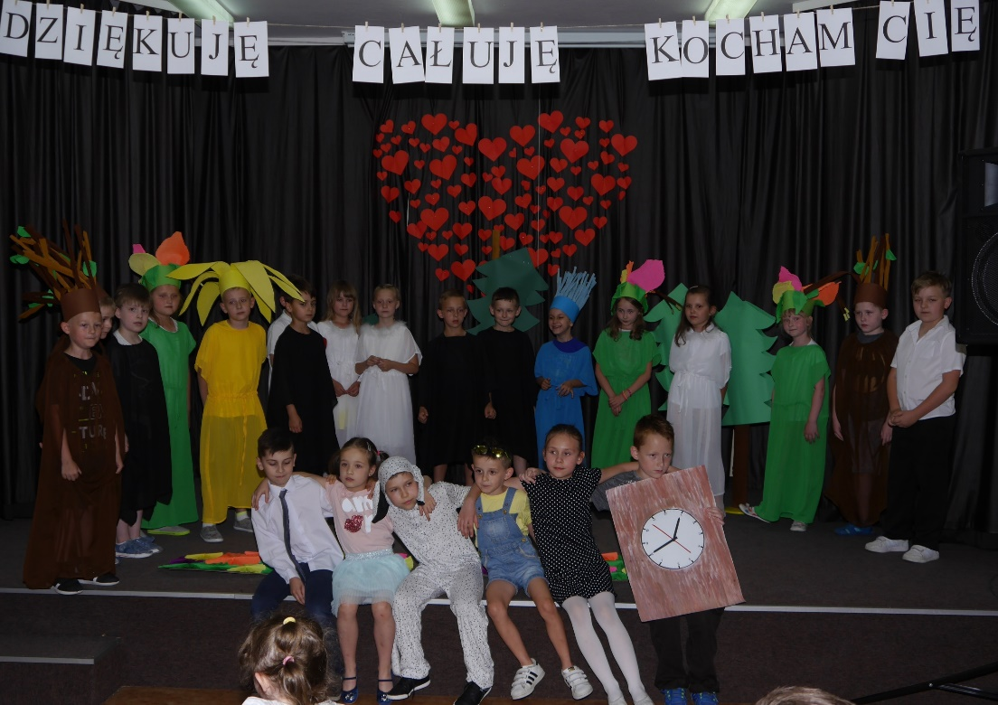
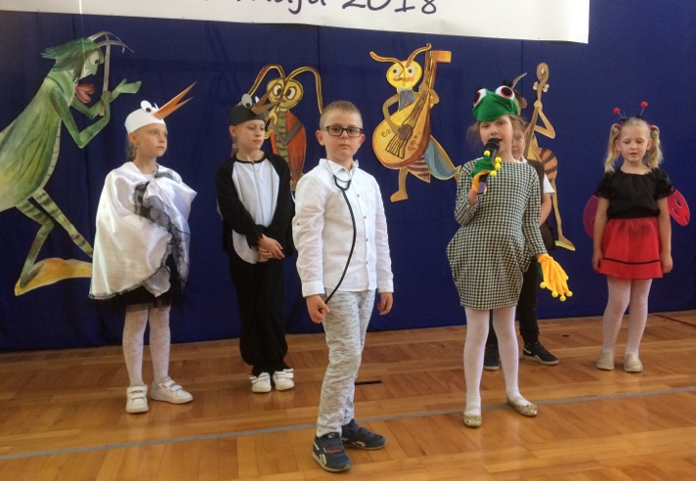
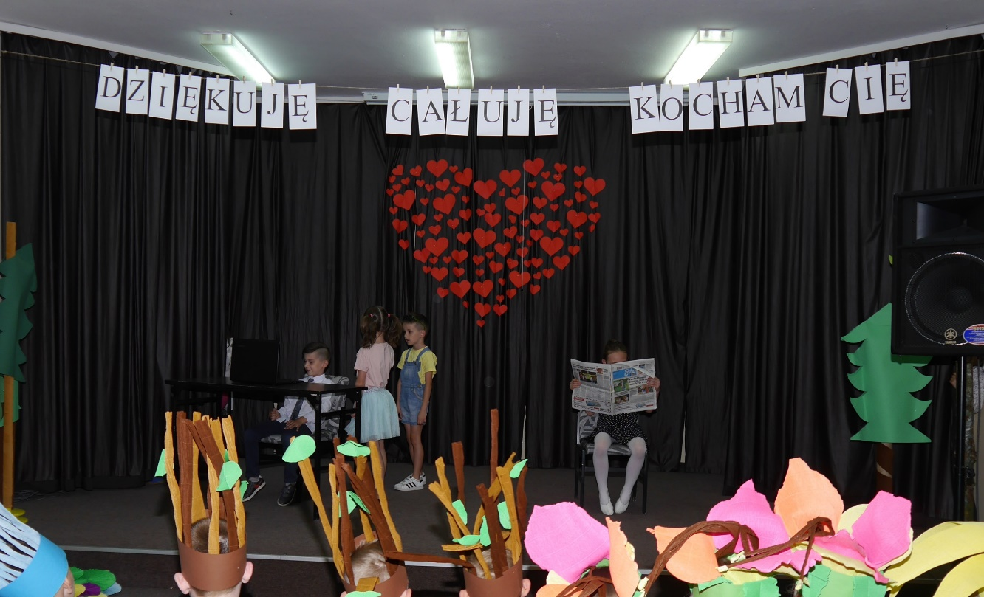

Slide 24
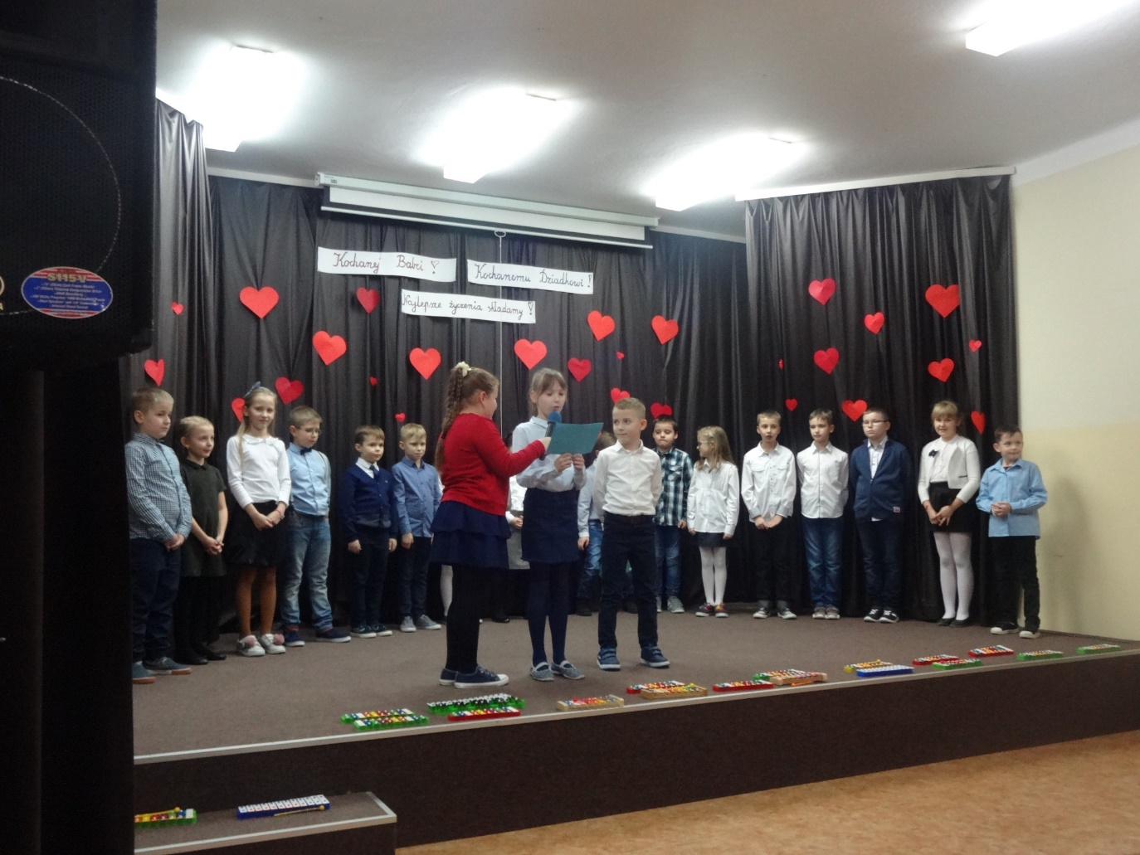
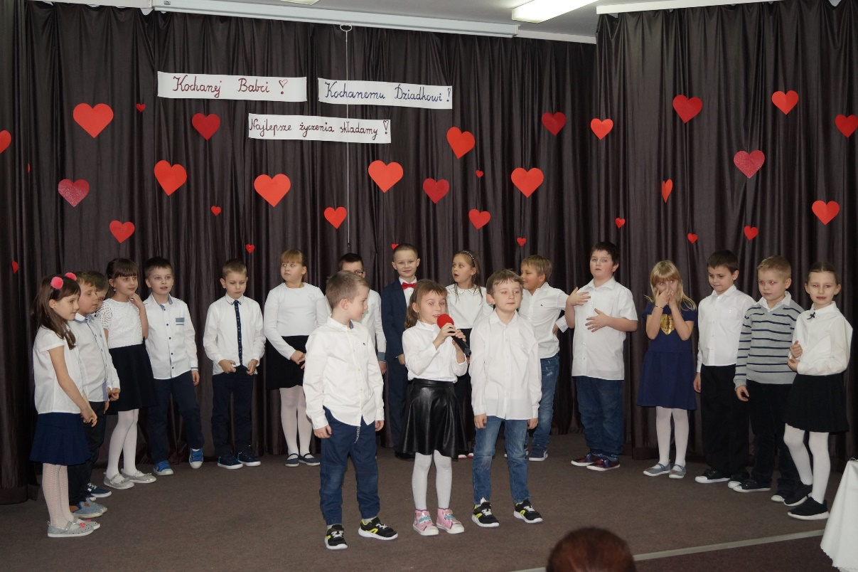

Slide 25
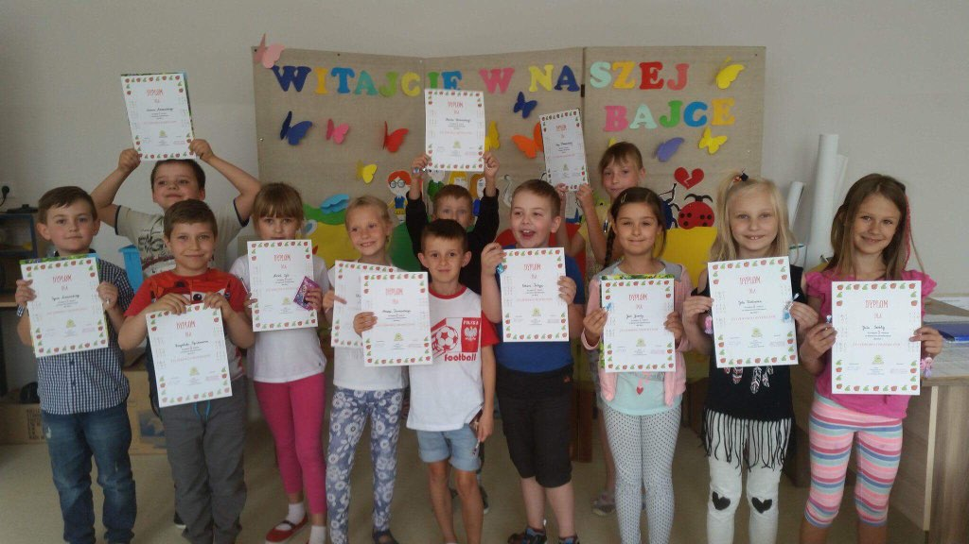
KONKURSY
Uczniowie mają możliwość rywalizować ze sobą poprzez udział w różnego rodzaju konkursach szkolnych jak i pozaszkolnych.
Rozwijają w ten sposób swoje pasje oraz zainteresowania.

Slide 26
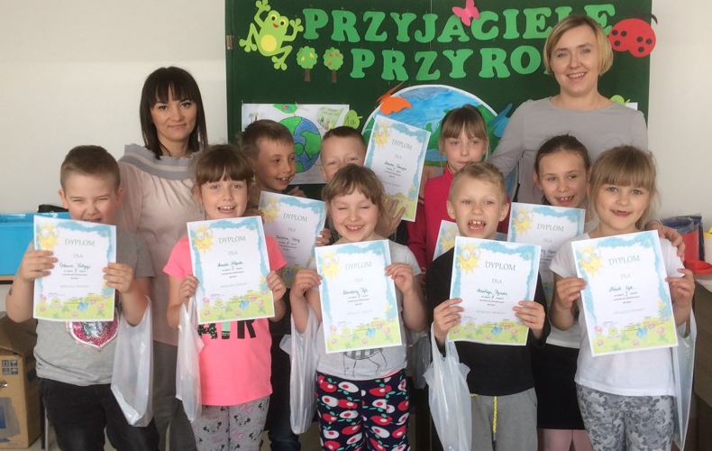
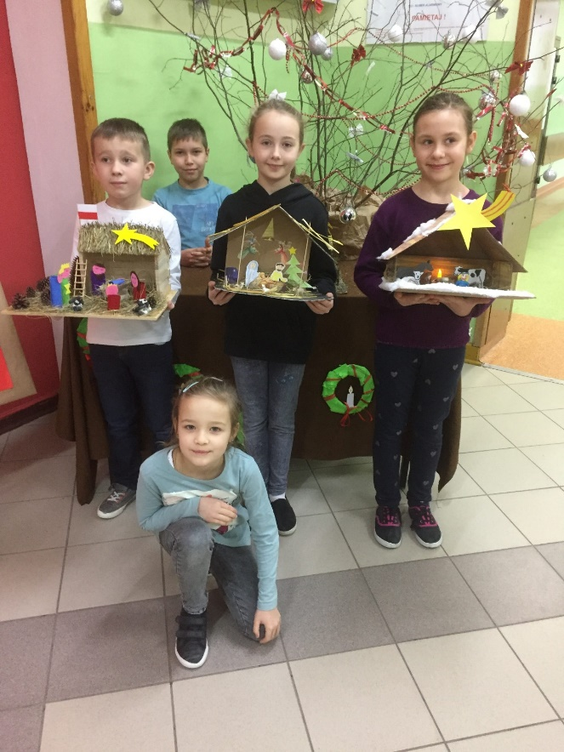
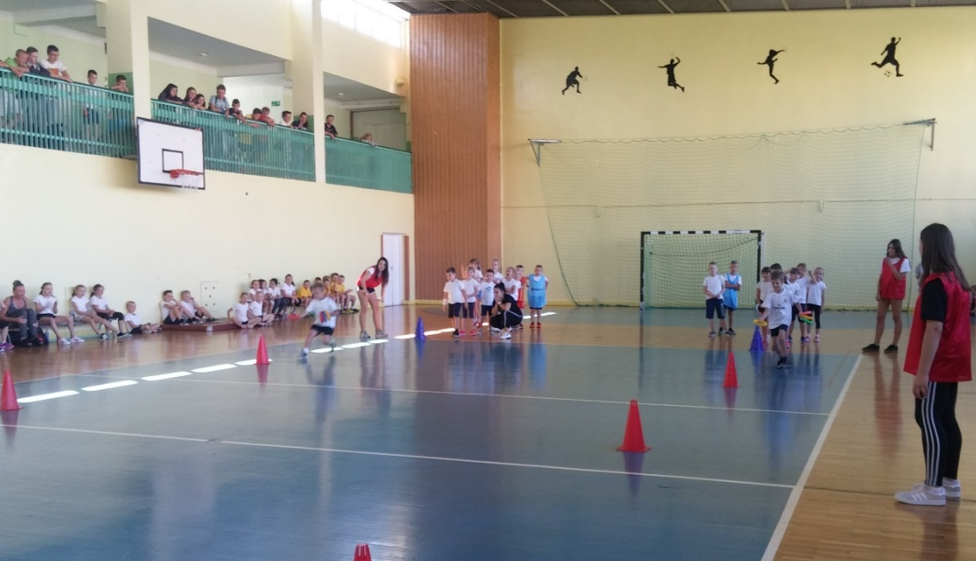

Slide 27
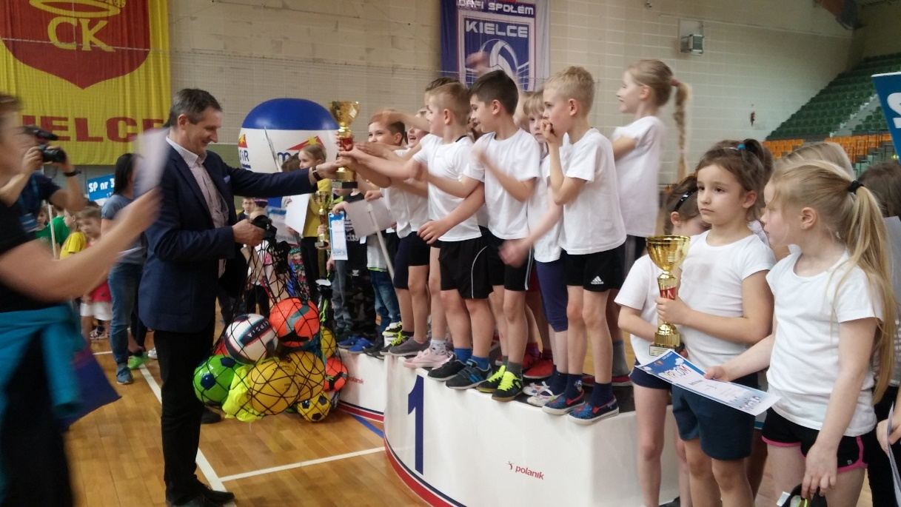
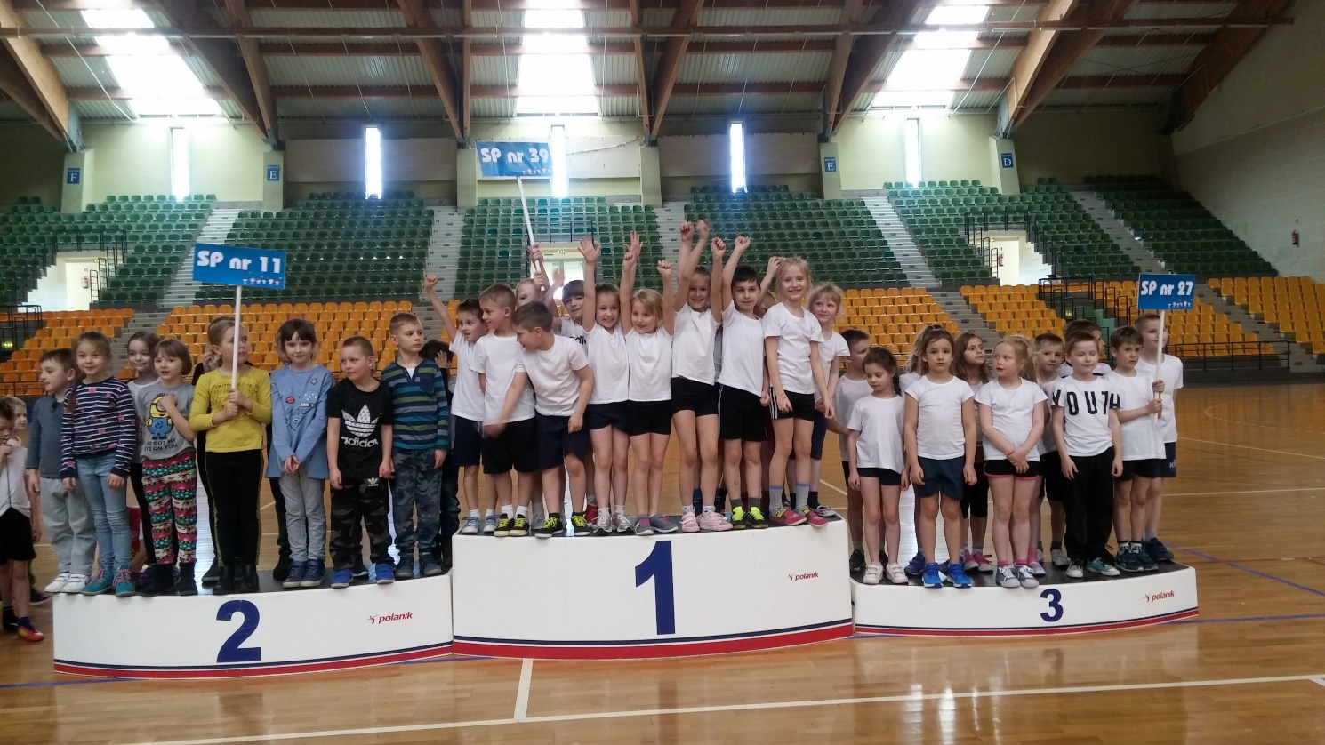
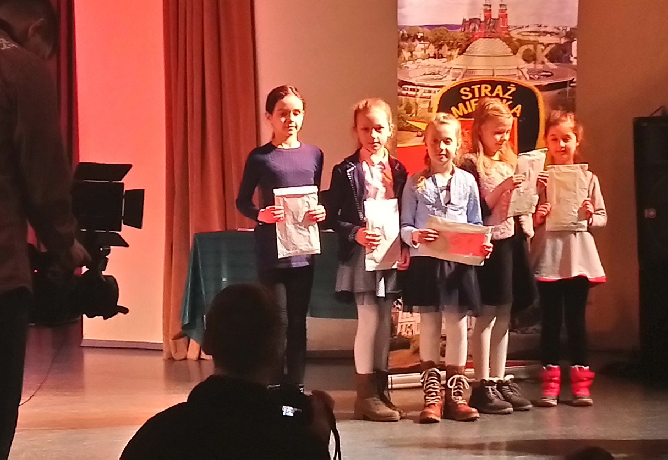

Slide 28
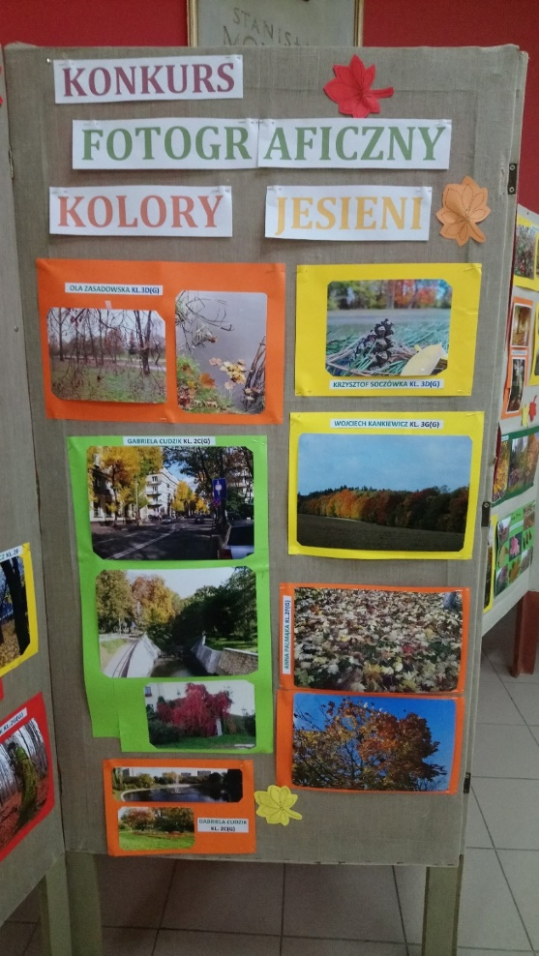
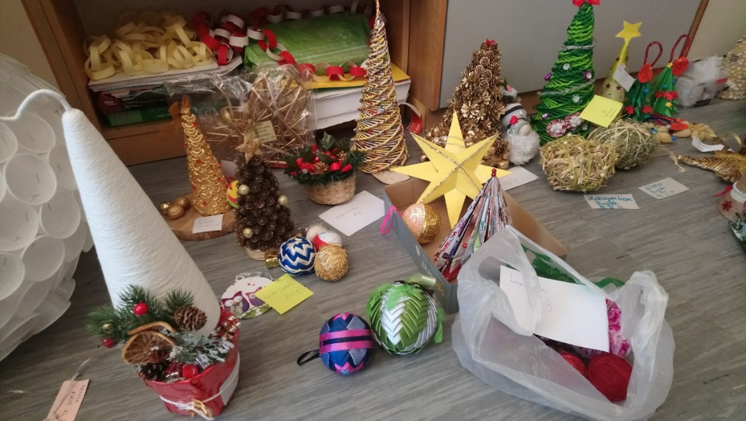

Slide 30
WARSZTATY NAUKOWE / Wycieczki
Nauka to nie tylko kreda i tablica. Dlatego organizujemy szereg ciekawych zajęć, warsztatów oraz wycieczek tematycznych, które sprawiają, że nauka staje się fascynującą przygodą .

Slide 34
Prowadzimy wiele programów, akcji i projektów o charakterze ekologicznym, zdrowotnym i profilaktycznym:
•Owoce w szkole
•Mleko w szkole
•Zbiórka surowców wtórnych

Slide 35
Projekty:
Uczestniczymy w ciekawych projektach, dzięki którym dzieci mogą rozwijać swoje umiejętności oraz zainteresowania.

Slide 36
SPORT
Rozwój fizyczny w młodym wieku jest bardzo ważny, dlatego dla najmłodszych uczniów naszej szkoły są organizowane zajęcia sportowe – gry i zabawy, które prowadzone są przez panie nauczycielki wychowania fizycznego

Slide 37
Świetlica szkolna
W ramach codziennych zajęć świetlicowych:
pomagamy uczniom w odrabianiu zadań domowych
rozbudzamy zainteresowania czytelnicze poprzez czytanie prasy i literatury dziecięcej

Slide 38
Świetlica szkolna
rozwijamy zdolności manualne poprzez różnorodne techniki plastyczne
uczymy poczucia estetyki poprzez wykonywanie elementów zdobniczych do wystroju świetlicy, eksponowanie prac dzieci na wystawach

Slide 39
Świetlica szkolna
dostarczamy radości i zadowolenia poprzez organizację różnorodnych zabaw
zapewniamy uczniom aktywny wypoczynek, dbamy o ich rozwój fizyczny poprzez zajęcia sportowe na korytarzu szkolnym, oraz gry i zabawy na świeżym powietrzu

Slide 40
Świetlica szkolna
kształcimy zdolności poznawcze poprzez gry i zabawy dydaktyczne, rozwiązywanie krzyżówek, rebusów, zagadek
dbamy o kulturę osobistą dzieci poprzez pogadanki, wdrażanie do używania form grzecznościowych

Slide 41
Świetlica szkolna
zachęcamy uczniów do udziału w konkursach szkolnych i międzyszkolnych
wzbogacamy wiedzę o naszym mieście
promujemy zdrowy styl życia i dbanie o własne zdrowie

Slide 42
KLASY IV-VIII
Począwszy od klasy IV uczniowie mają możliwość kontynuować naukę w klasie o profilu ogólnym, DSD lub Piłki Ręcznej.

